Slide 1
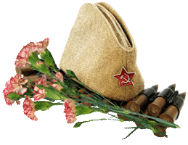
4 октября –
День памяти петушинских ополченцев.

Slide 2
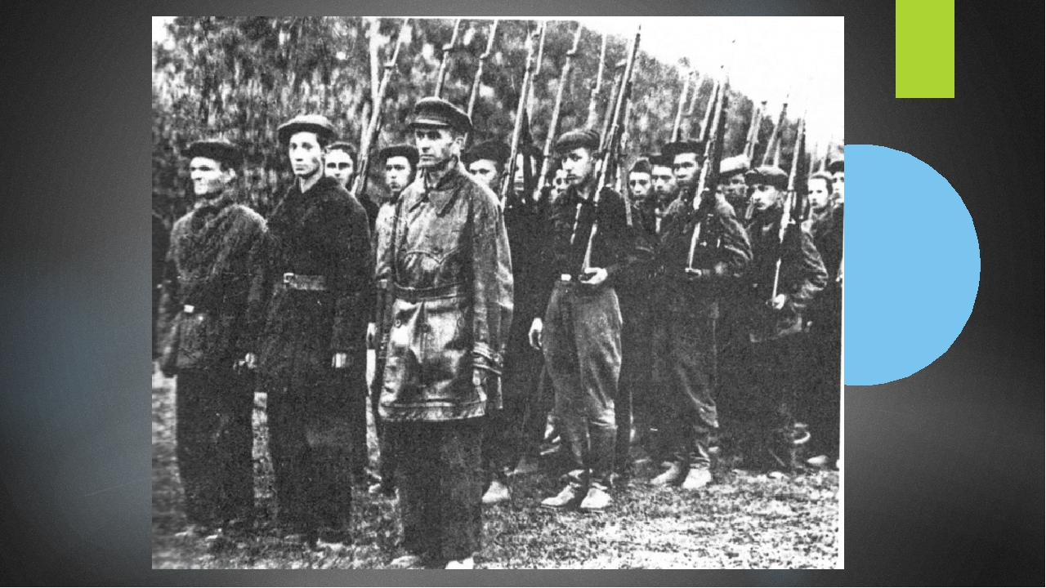
В сентябре 1941 года началось наступление немецко-фашистских войск на Москву. В битве за Москву очень важную роль сыграли дивизии народного ополчения. Части народного ополчения создавались во всех районах нашей области.

Slide 3
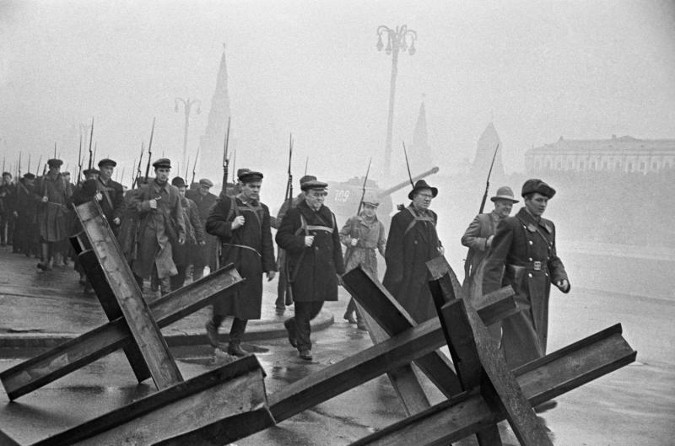
В дивизии народного ополчения вступали представители самых мирных профессий: рабочие, учителя, врачи...
Запись в народное ополчение в городе Петушки началась 6 июля 1941 года, в петушинской средней школе №1 - Филинской школе, как тогда ее называли.

Slide 4
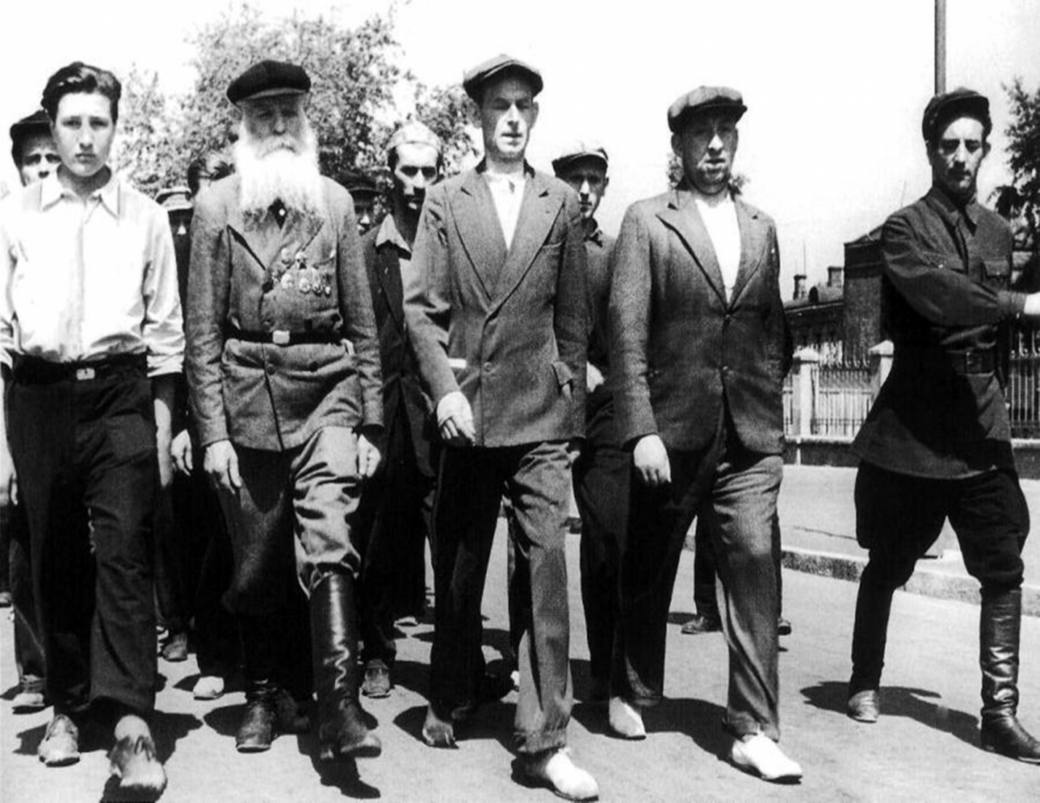
Ополченцы были 40-летнего возраста и старше. Были среди них и молодые ребята. В основном, петушинцы вошли в состав 17-ой москворецкой дивизии, куда записалось около 400 человек. Всего ополченцев из Петушинского района: 1045 человек.

Slide 5
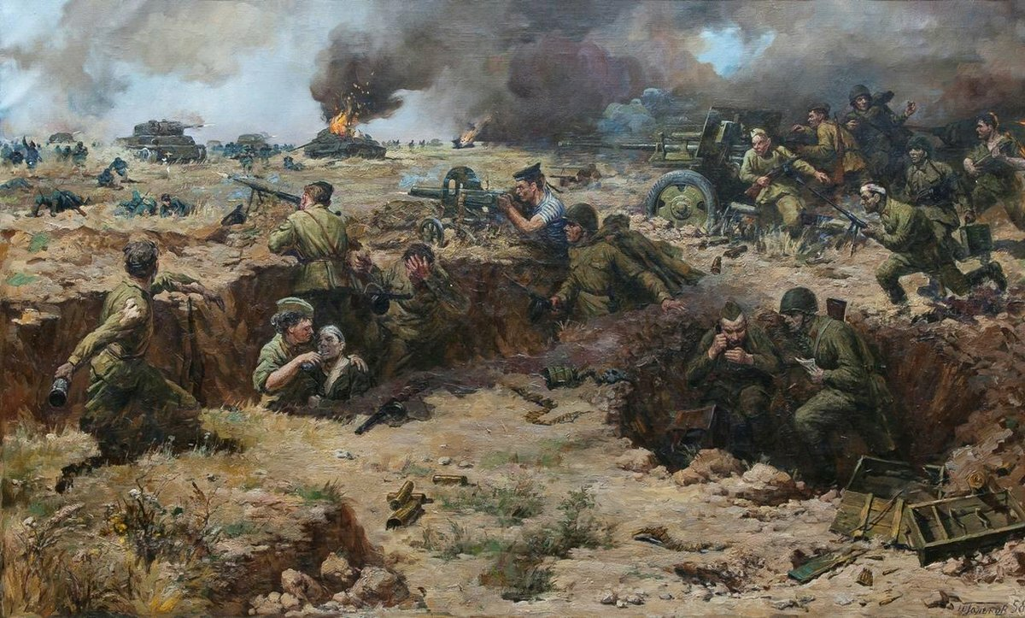
30 сентября началось наступление немецких войск по широкому фронту, занимаемому, в том числе и ополченческими дивизиями, попавшими в самый центр боёв. Немногим из них удалось уцелеть, большинство ополченцев погибли в боях. Боевые условия не давали возможности хоронить павших, их оставляли на поле боя и даже местные жители не всегда хоронили их в братских могилах. Поэтому лишь единицы ополченцев имеют место захоронения, а у большинства павших, оставленных на поле боя, значится: «пропал без вести».

Slide 6
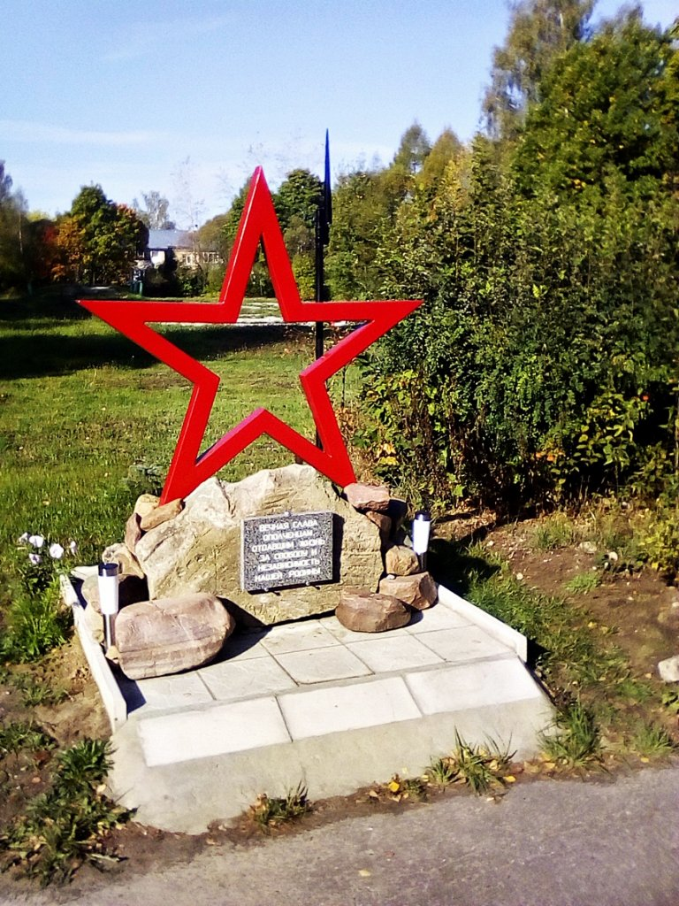
В Петушинском районе память ополченцев свято чтут.
Ополченцы не пропали без вести, а погибли геройской смертью в битве за Москву, и навеки внесли свое имя в нашу Победу, в славную историю Петушинкой земли.
Издана Книга памяти, в день самой массовой их гибели – 4 октября проводятся памятные мероприятия

Slide 7
Сегодня мы склоняем головы перед светлой памятью тех, кто стоял насмерть, но не пропустил врага к сердцу нашей Родины - Москве.
Мы все в неоплатном долгу перед ними.

